Slide 1
２年目混合チーム
EFTS 小村健介
IST 田中拓
FA1開4 西脇匠一

Slide 2
もくじ
アイディア概要
技術概要(未実装)

Slide 3
アイディア概要
ロッククライミング
屋外に存在する岩壁や河原の巨岩などを登るスポーツ
困りごと
岩が濡れていて無駄足になる(数時間かけるも登れない)
事前に岩の状況を知る確実なすべは存在しない
現状
SNSで岩場に行っている人の呟きを探す
今までの経験
天気予報・周辺ライブカメラ映像

Slide 4
アイディア概要
解決策
岩の状況を把握できる情報のプラットホームを作成
作成により
従来の情報収集より確度の高い情報が得られる
無駄足を防ぐ
展望
収集した岩場状況データから乾いている確率を算出

Slide 5
技術概要(未実装)
フロントエンド、バックエンド実装：小村健介
サーバ：田中拓
画面イメージ：西脇匠一

Slide 6
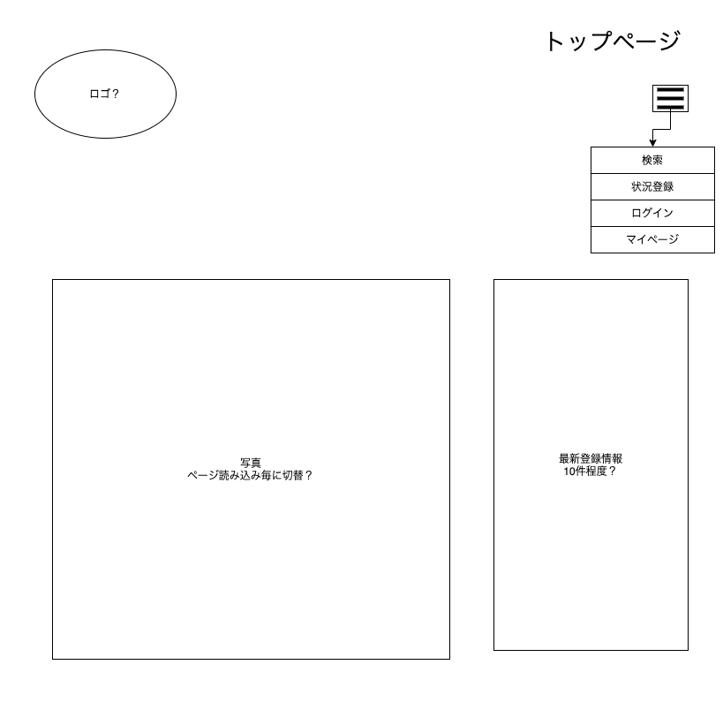
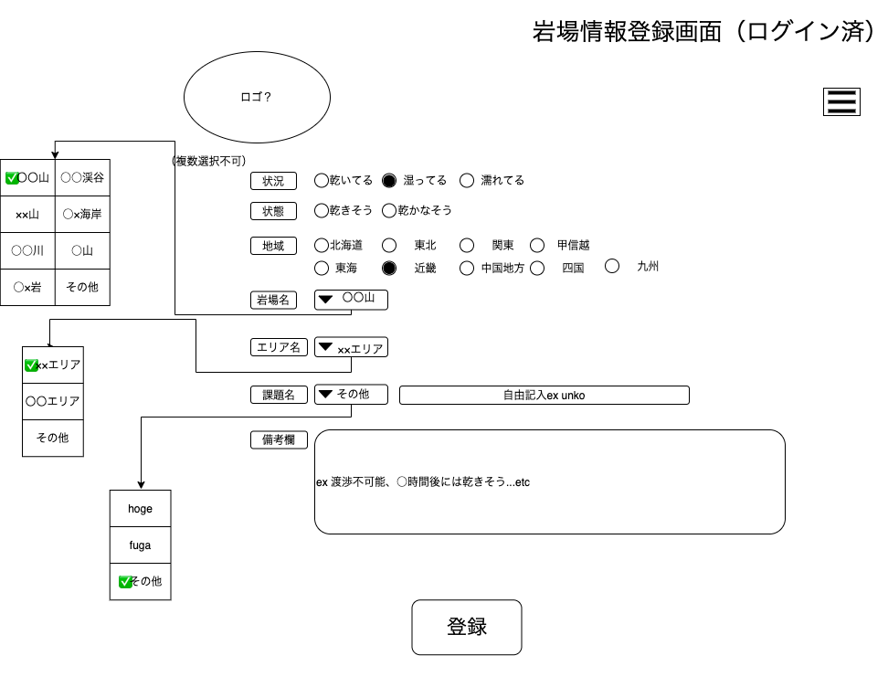
画面メージ
ワイアーイメージを作成

Slide 7
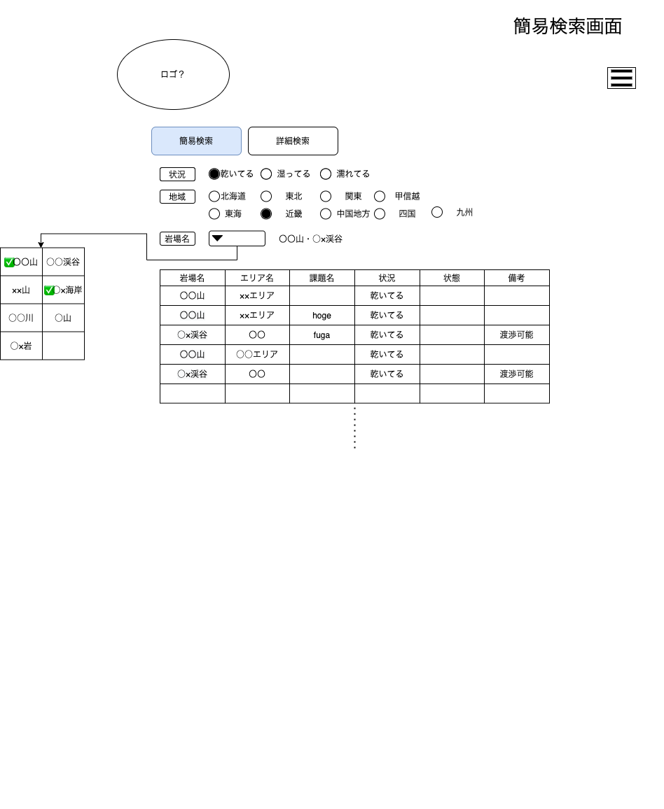
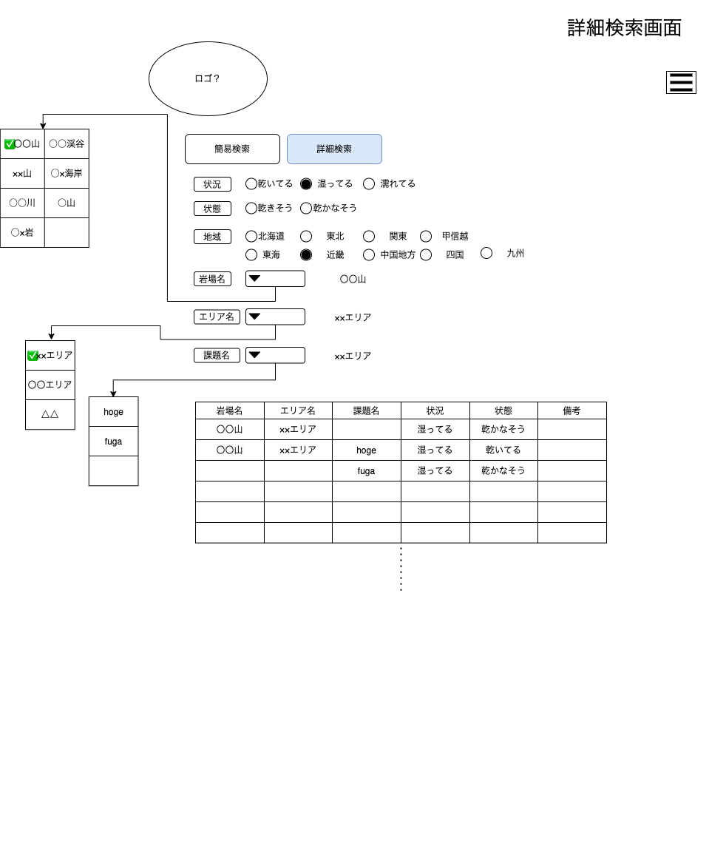

Slide 8



サーバ
担当
田中
目的
Djangoアプリを一般公開
物理サーバがないので
AWSクラウドを利用
できるだけ簡単に

Slide 9

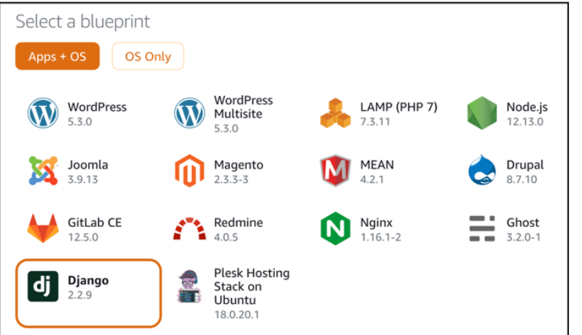
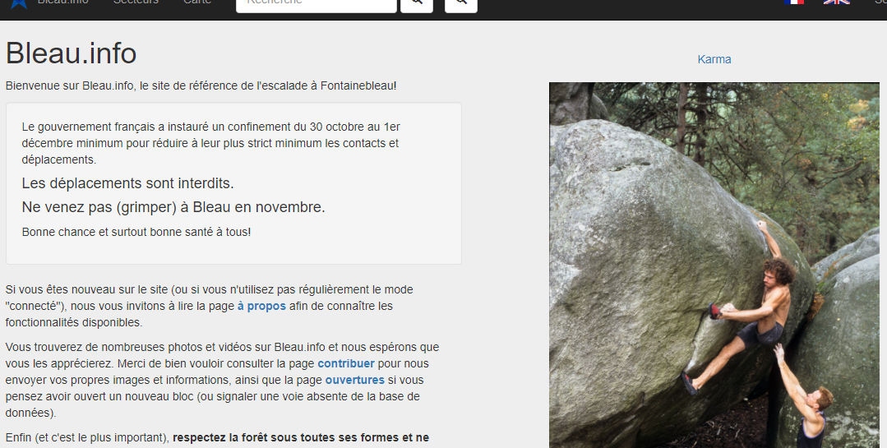
サーバ：使ったサービス
AWS LightSail
アプリ初期構築済みの仮想サーバ

